Slide 1

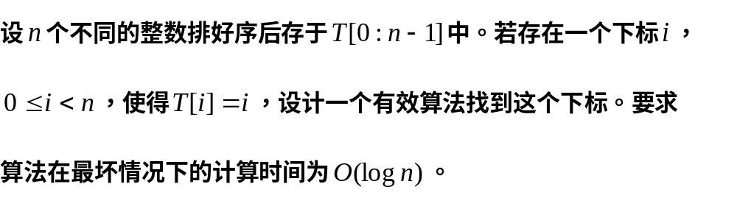
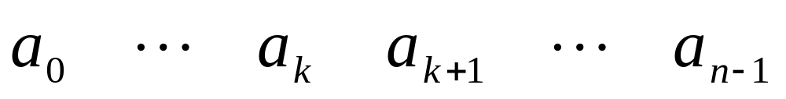
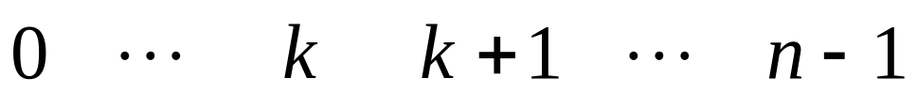
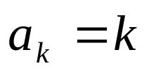
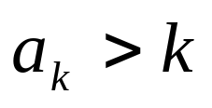
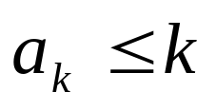
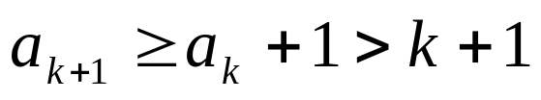
作业详解：
<
<
<
<
<
1)
2)
3)

Slide 2
§2.4 大整数的乘法
(1学时)

Slide 3
引入
1、在采用Matlab 7.0编程时，
Short X=1555555555
>>X =1.5556e+009
Long Y=1555555565678988
>>Y=1.5556e+015
大整数的准确性在程序执行时无法保证？

Slide 4
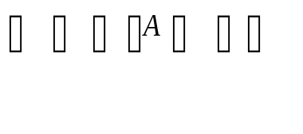
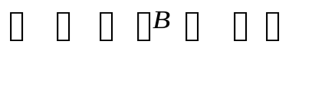
引入
1 5 5 5 5 5 5 5
6 5 6 7 8 9 8 8
2进制

Slide 5
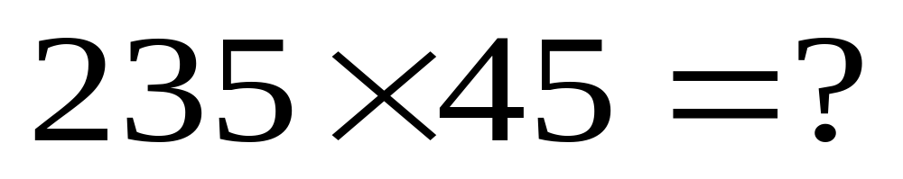

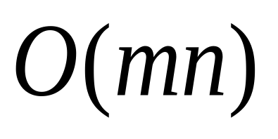
引入
3 5
4 5
大整数乘法
的复杂性？
1 1
7
5
4
9
0

Slide 6
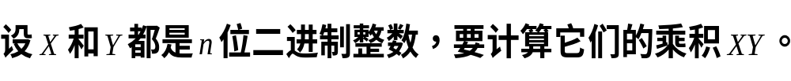
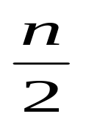
2.4 大整数的乘法
P18
X=
A
B
Y=
C
D

Slide 7
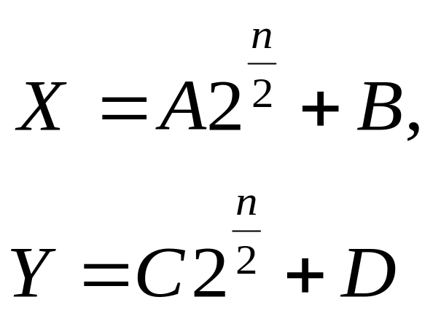
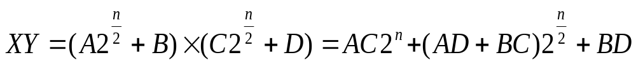
2.4 大整数的乘法
P19
X和Y的乘积为：

Slide 8
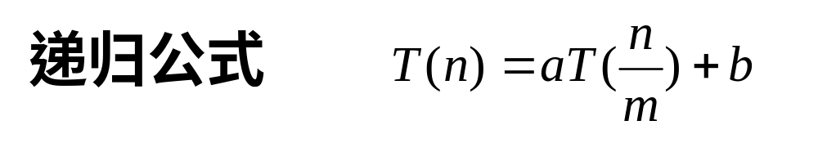
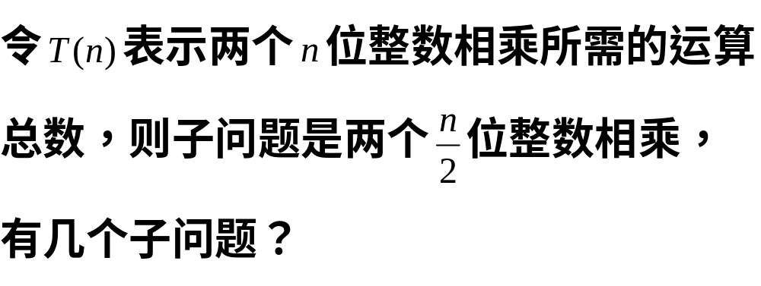
2.4 大整数的乘法
P18

Slide 9
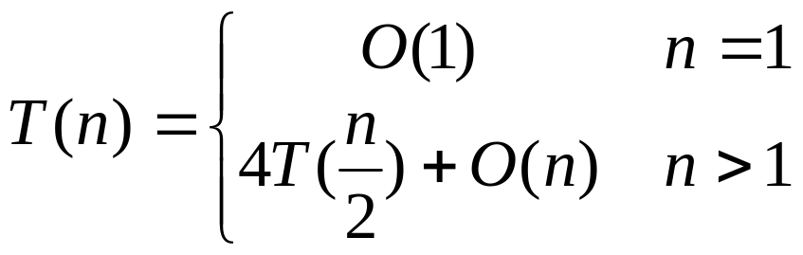
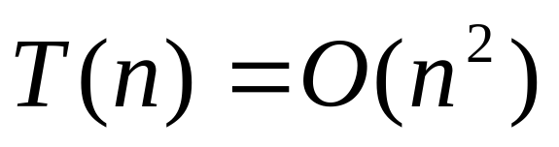
2.4 大整数的乘法
P18
设所有这些加法和移动共用O(n)步运算。
并不比小学生的方法更有效！

Slide 10
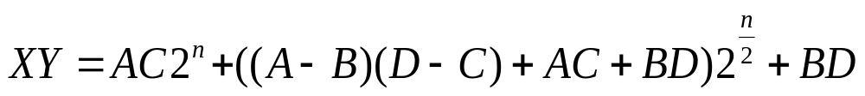
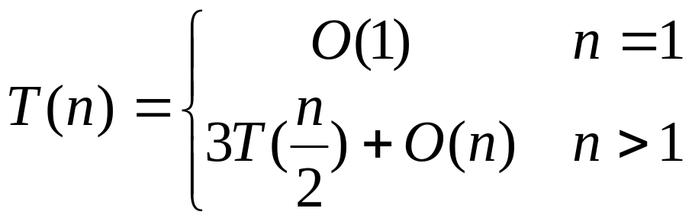
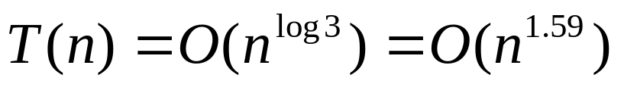
2.4 大整数的乘法
P18
由此可得

Slide 11
思考：
将大整数分成更多段，用更复杂的方式把它们组合
起来，是否得到更优的算法？
最终的，这个思想导致了快速傅利叶变换(Fast Fourier Transform)的产生。该方法也可以看作是一个复杂的分治算法。

Slide 12
§2.5 Strassen矩阵乘法
(1学时)

Slide 13
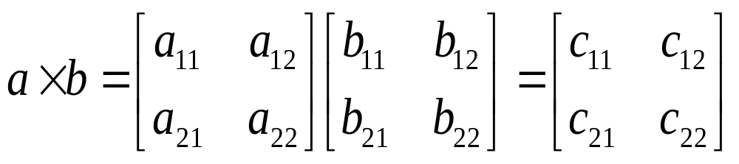
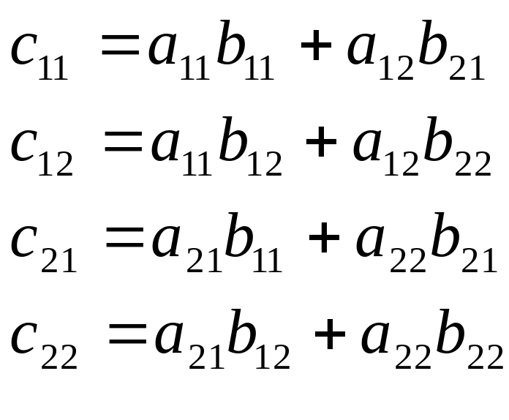
引入
由此可得：
两个2阶方阵
的乘积，共需
8次乘法和4次
加法。

Slide 14
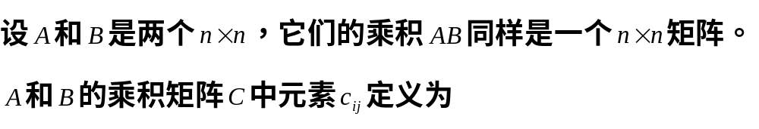
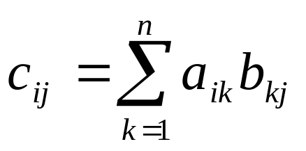
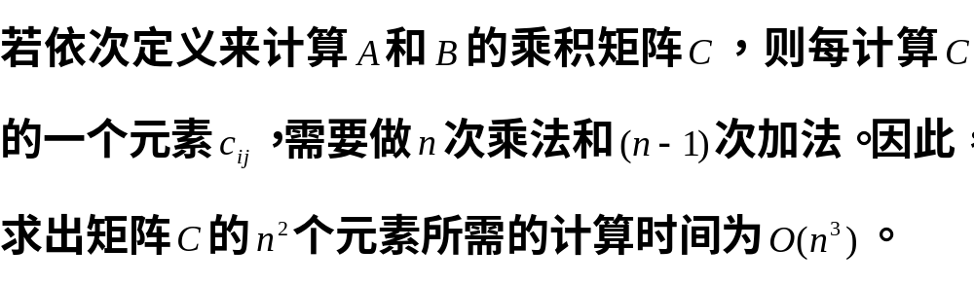
Strassen矩阵乘法
P19

Slide 15
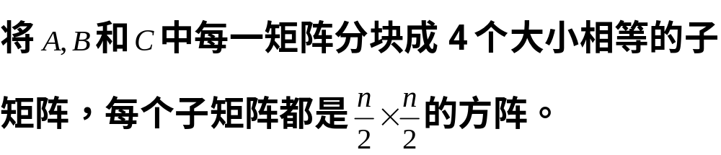
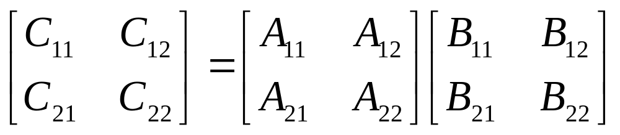
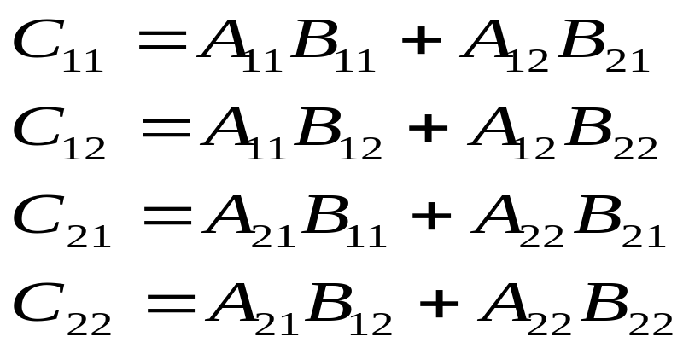

Strassen矩阵乘法
P19
两个2阶方阵
的乘积，共
需8次乘法和
4次加法。

Slide 16
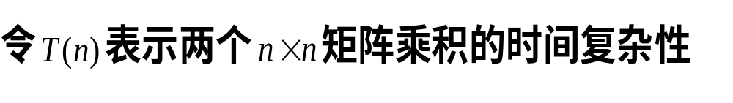
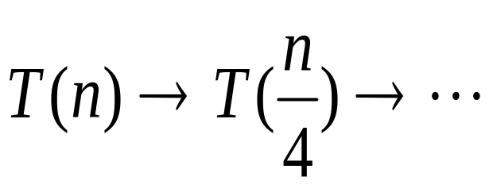
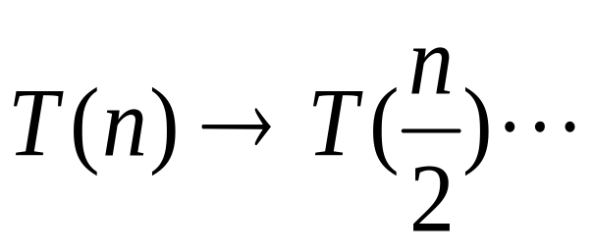
Strassen矩阵乘法
补充
分治过程：

Slide 17
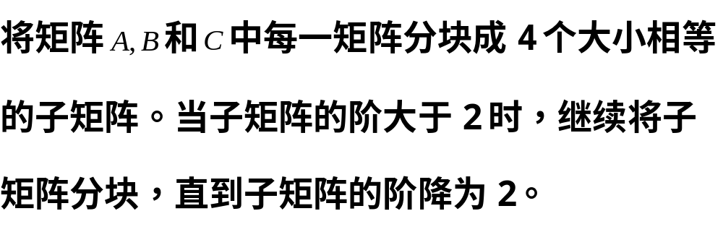
Strassen矩阵乘法
P20
分治思想：

Slide 18
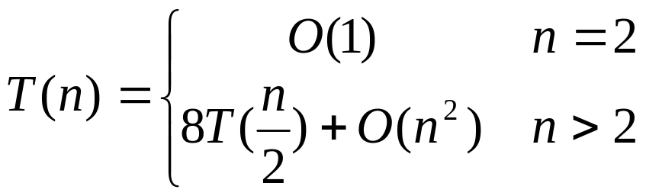
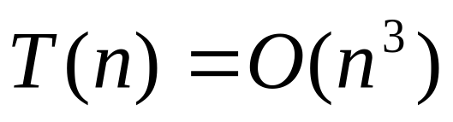
Strassen矩阵乘法
P20
计算时间复杂性满足

Slide 19
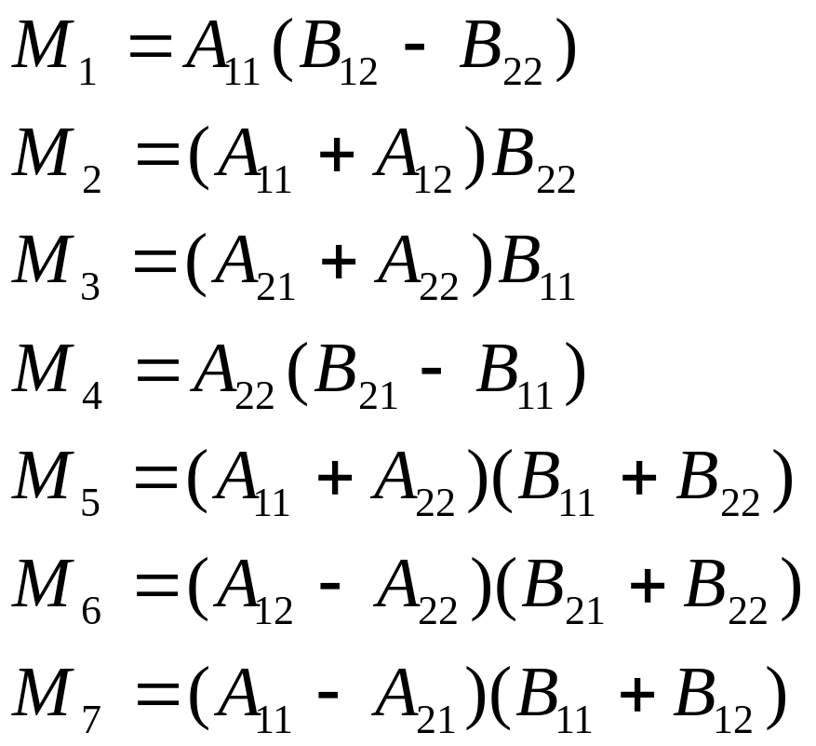
Strassen矩阵乘法
P20
改进Strassen分治法(1969)

Slide 20
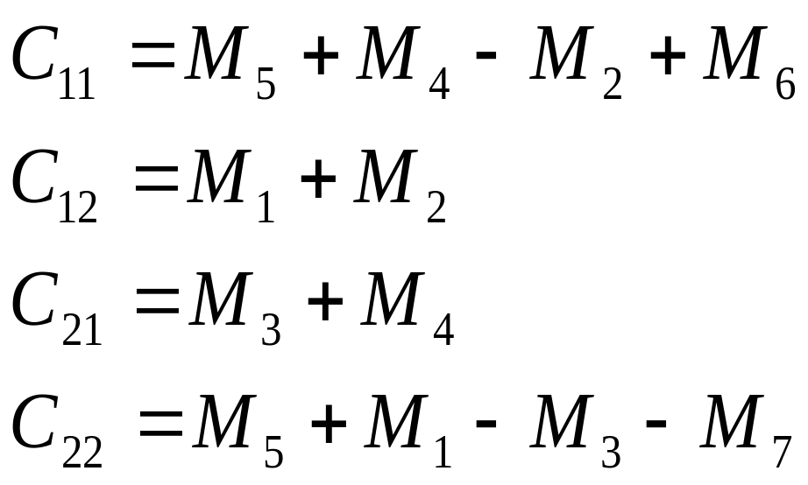
Strassen矩阵乘法
P20

Slide 21
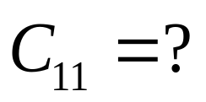
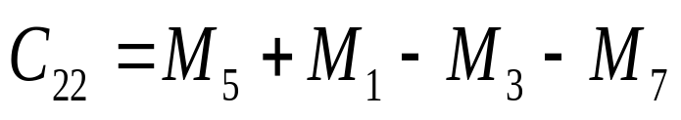
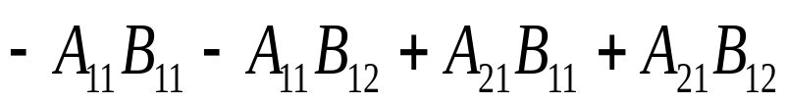
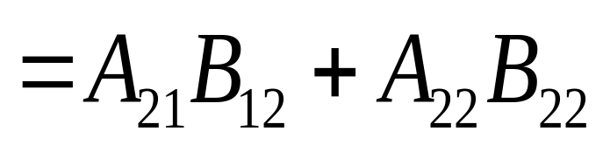
Strassen矩阵乘法
补充
验证：

Slide 22
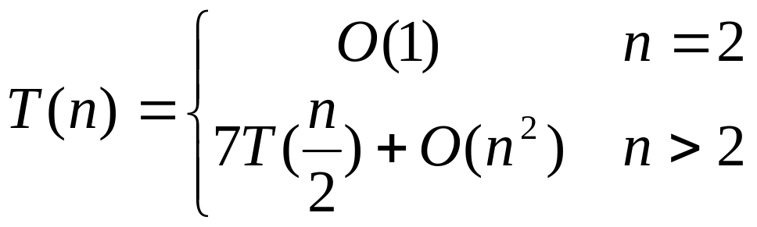
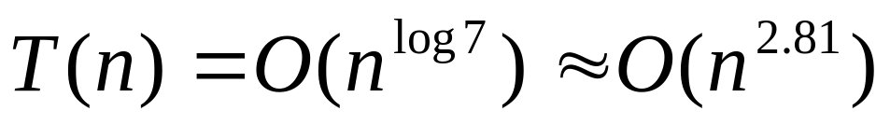
Strassen矩阵乘法
P20
由此可知，该算法复杂度满足：

Slide 23
Strassen矩阵乘法
P20
Hopcroft和Kerr已经证明(1971)，
计算2个２×２矩阵的乘积，7次乘法是必要的。

Slide 24
小 结
1)分治法求解大整数乘法、矩阵乘法的分治过程
2)如何改进算法的复杂性

Slide 25
§2.7 合并排序
(与2.8共1学时)

Slide 26


合并排序
P23
问题：
…
…
排序

Slide 27
合并排序
P23
基本思想是：将待排序元素分成大小大致相同
的两个子集合，分别对两个子集合进行排序，
最终将排好序的子集合合并成所要求的排好序的
集合。

Slide 28
合并排序
补充
例1. 对A=[9 4 5 2 1 7 4 6]进行合并排序。
解： 9 4 5 2 1 7 4 6
9 4 5 2 1 7 4 6
4 9
2 5
1 7
4 6
9 4 5 2
1 7 4 6
2 4 5 9
1 4 6 7
9 4
5 2
1 7
4 6
1
7
4
6
1 2 4 4 5 6 7 9
9
5
2
4

Slide 29
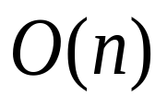
合并排序
P23
temlplate <class type>
void MergeSort(Type a[], int left, int right)
{ if (1eft < right) //至少有2个元素
int i = (left + right ) /2; //取中点
MergeSort(a, 1eft, i)；
MergeSort(a, i+1, right)；
Merge(a, b, 1eft, i, right)；//从a合并到数组b
copy(a, b, left, right);//复制回数组a
} }

Slide 30
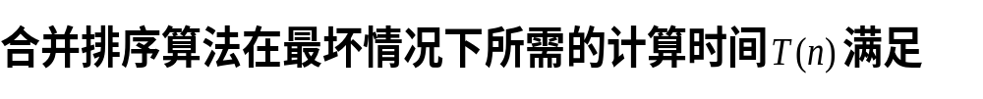
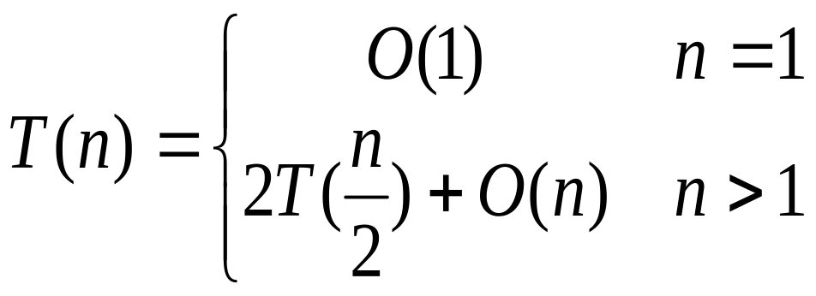
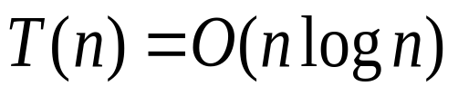
合并排序
P23

Slide 31

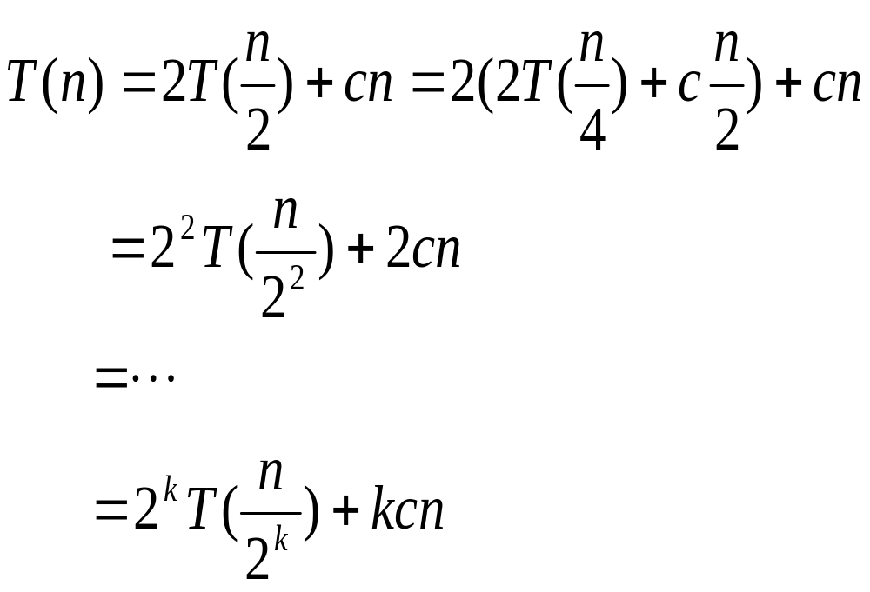
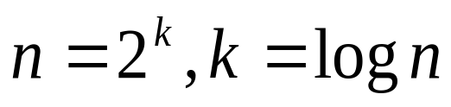

合并排序
补充
递推式迭代过程如下：
令

Slide 32
§2.8 快速排序

Slide 33
引入
6
5
4
7
合并排序
2
4
9
1
浪费
1
2
4
4
5
6
7
9
1 2 4
4
5 6 7 9
1 2 4 4 5 7 9

Slide 34


快速排序
P24
3) 合并

Slide 35
快速排序-练习
例1. a[1:8]=[8, 4, 1, 7, 11, 5, 6, 9], 取元素8作为支点,
解：
分解: a[q]=8; a[p: q-1]=[4, 1, 7, 5, 6]; a[q+1:r]=[11,9];
排序: a[p:q-1]=[1, 4, 5, 6, 7]; a[ q+1:r]=[9, 11]。
合并:[1, 4, 5, 6, 7, 8, 9, 11]

Slide 36


快速排序
P26

Slide 37


快速排序
P24

Slide 38
小 结
如何改进算法
1)合并与快速排序的利弊
2)合并与快速排序的复杂性分析

